Slide 1
SpringBoot JSP
김우연

Slide 2
Spring Boot JSP 세팅
스프링 공식 문서에 보면 내장된 서블릿 컨테이너에는 jsp 제한사항이 있습니다.
스프링 부트는 가능하다면 jsp는 피하고 Thymeleaf와 같은 템플릿 엔진을 사용하라고 권장합니다.
7.1.10. Template Engines
As well as REST web services, you can also use Spring MVC to serve dynamic HTML content. Spring MVC supports a variety of templating technologies, including Thymeleaf, FreeMarker, and JSPs. Also, many other templating engines include their own Spring MVC integrations. Spring Boot includes auto-configuration support for the following templating engines: FreeMarker, Groovy, Thymeleaf, Mustache If possible, JSPs should be avoided. There are several known limitations when using them with embedded servlet containers.
출저 : https://docs.spring.io/spring-boot/docs/current/reference/html/features.html#web

Slide 3
Spring Boot JSP 세팅 - pom.xml
spring-boot-starter-web 에 포함된 tomcat 은 JSP 엔진을 포함하고 있지 않다. jsp 파일은 Springboot 의 templates 폴더안에서 작동하지 않는다. 그래서 jsp를 적용하기 위해서는 아래와 같은 의존성을 추가해야한다.
<dependency>
<groupId>javax.servlet</groupId>
<artifactId>jstl</artifactId>
</dependency>
<dependency>
<groupId>org.apache.tomcat.embed</groupId>
<artifactId>tomcat-embed-jasper</artifactId>
</dependency>
기본적으로 Spring Boot 는 내장톰캣을 가지고 있지만, jsp 엔진이 존재하지 않기 때문에 jaspe와 jsp 라이브러리 jstl을
사용할 수 있도록 Dependency를 추가해줘야 합니다.

Slide 4
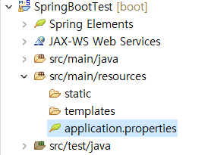
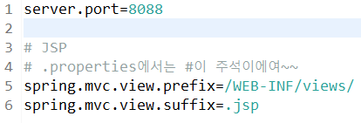
Spring Boot JSP 세팅 - properties
뷰 경로 지정
방금 말했듯이 스프링 부트에서는 jsp를 기본 지원하지 않기 때문에 아래와 같은 prefix와 suffix를
application.properties에 설정해서
Spring Boot에게 jsp 뷰의 경로를 알려주어야 합니다.
포트번호 설정
※ 나중에 여기 DB 정보도 입력할건데 password나 ID에 #이 들어가게 되면 주석이 될 수도 있는데
해결 방법은 \(역슬래쉬) 붙여주면 됩니다~
ex) ID= ##GD -> ID= \#\#GD

Slide 5
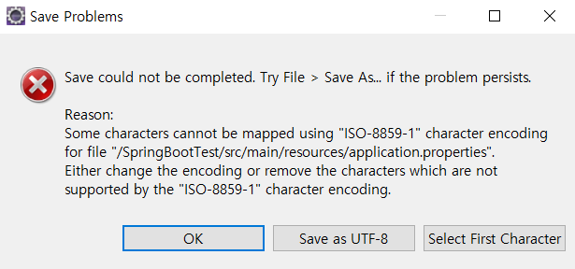
Spring Boot JSP 세팅 - ViewResolver
Spring
Spring Boot
servlet-context.xml
application.properties
<bean class="org.springframework.web.servlet.view.InternalResourceViewResolver">
<property name="prefix" value="/WEB-INF/views/"/>
<property name="suffix" value=".jsp"/>
</bean>
spring.mvc.view.prefix=/WEB-INF/views/
spring.mvc.view.suffix=.jsp
저장하게 되면 3,4 라인에 한글때문에 아래와 같은 오류가 뜰 수 있는데 Save as UTF-8 눌러주시면 됩니다.

Slide 6
Spring Boot JSP 세팅 - Properties 설정 파일
spring port , VireResolver, 로그(console&file)
#SpringBoot 실행시 기본포트는 8080이기 때문에 사용자 Port 설정
server.port=8099
#JSP 페이지 실행을 위한 ViewResolver 설정
spring.mvc.view.prefix=/WEB-INF/views/
spring.mvc.view.suffix=.jsp
#로그 설정
logging.file.name=C:/eclipse-jee-2020-12-R-win32-x86_64/log/application-debug.log
logging.pattern.console="%d %-5level %logger : %msg%n"
logging.pattern.file="%d %-5level [%thread] %logger : %msg%n"
logging.file.max-history=7
logging.file.max-size=10MB
logging.level.org.springframework.web: info
logging.level.com.min.edu: INFO

Slide 7
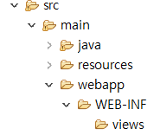
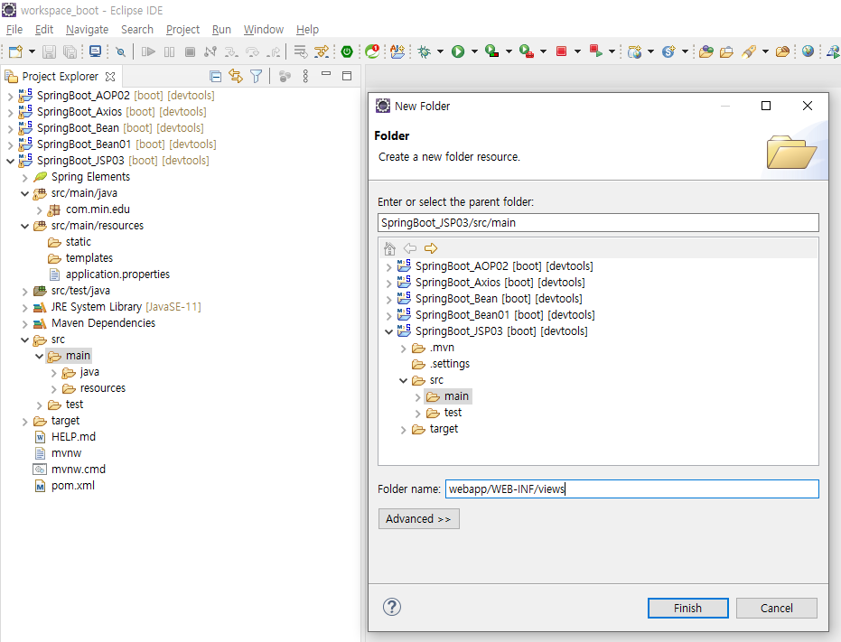
Spring Boot JSP 세팅 - JSP 파일 폴더 생성
Spring Boot 에서는 기본으로 제공하는 다른 뷰 들과는 달리 JSP는 src/main/resources란 템플릿
폴더를 이용할 수 없어서 직접 만들어줘야 한다.
WEB-INF 와 views까지 만들어 주자.
다음은 인코딩인데 Boot에서는 인코딩 방법이 두가지 있습니다.
하나는 bean으로 filter를 등록하는 방법
하나는 properties에서 제공하는 속성으로 등록하는 방법인데 저희는 이 방법을 쓸겁니다.

Slide 8
Spring Boot JSP 세팅 - JSP 새로고침 설정
Spring Boot 에선 서버를 실행시켜 놓고 jsp를 수정하면 아무리 새로고침을 눌러도 변경사항이 적용되지 않습니다.
그럴때 아래의 설정을 application.properties에 true로 설정해두면 이제야 변경사항이 적용됩니다.
# JSP
server.servlet.jsp.init-parameters.development=true
설정 후 서버 리스타트 하기!
참고로 저 방법은 Springboot 2.0 이상 버전만 가능하고 그 이전 버전은
# JSP
server.jsp-servlet.init-parameters.development=true
라고 설정해주면 된다.

Slide 9
Spring Boot JSP 세팅 - Encoding
Spring
Spring Boot
web.xml
application.properties
<!-- DispatcherServlet으로 요청되는 모든 값을 인코딩 처리함 -->
<filter>
<filter-name>encodingFilter</filter-name>
<filter-class>org.springframework.web.filter.CharacterEncodingFilter</filter-class>
<init-param>
<param-name>encoding</param-name>
<param-value>UTF-8</param-value>
</init-param>
<init-param>
<param-name>forceEncoding</param-name>
<param-value>true</param-value>
</init-param>
</filter>
<filter-mapping>
<filter-name>encodingFilter</filter-name>
<url-pattern>/*</url-pattern>
</filter-mapping>
#Encoding UTF-8
spring.http.encoding.charset=UTF-8
spring.http.encoding.enabled=true
spring.http.encoding.force=true
설정에 CharacterEncodingFilter 가 없는 이유는,
이미 Spring Boot 에서는 CharacterEncodingFilter가 등록되어
있어, force를 true 로만 바꾸어 주면 되기 때문입니다.

Slide 10
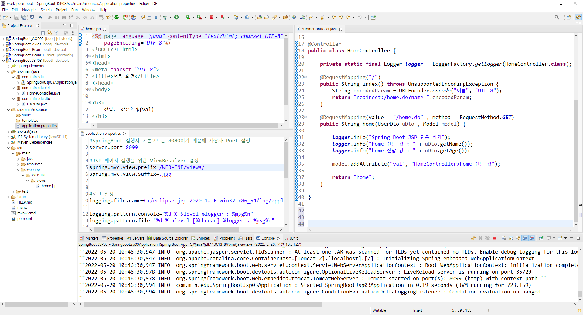
Spring Boot JSP 세팅 - 실습 환경 및 화면 출력
Spring Framework의 기본 화면 구성이 Controller, Parameter 전달, JSP 구성 처리 실행
1. UserDTO : 요청값을 처리 하기 위한 객체
2. HomeController : 요청에 의한 FrontController 객체
3. index.jsp 첫페이지, home.jsp 이동페이지

Slide 11
Spring Boot Command Object
public class User {
private String name;
private int age;
public String getName() {
return name;
}
public void setName(String name) {
this.name = name;
}
public int getAge() {
return age;
}
public void setAge(int age) {
this.age = age;
}
}
우선 시작전에 저는 파라미터를 쉽게 관리할 수 있도록 Spring-Command Object 객체를
만들었습니다.
커맨드 객체는 저희가 일반적으로 사용하는 DTO/VO 라고 생각하시면 됩니다.
그 중 DB의 Table 을 다루면 DTO , 파라미터를 다루면 Command 정도로 생각하시면
편합니다.

Slide 12
Spring Boot Command Object
@RequestMapping(value="/info.do", method = RequestMethod.POST)
public String info(String name, int age, Model model) {
logger.info("info 메서드 ,전달 받은 파라미터 : {} " , (name+age));
model.addAttribute("infoname", name);
model.addAttribute("infoage", age);
return "info";
}
강사님의 코드입니다.
파라미터에 String name, int age 라고 선언 해두고 받아온 파라미터를 자동 매핑해서 사용하고 있습니다.
지금은 편할지 몰라도 만약 극단적으로 파라미터가 100개씩 들어온다고 치면 그 코드는 매우 길어지며, 가독성 또한 현저히 떨어질
것입니다.
물론 @RequestParam 이란 어노테이션도 있지만 이 경우 @RequestParam("id") String id 처럼 하나하나 명시해주어야 합니다.

Slide 13
Spring 과 Spring Boot (Command Object)
Spring
20220401_Spring_Step02
Spring Boot (Command Object)
@RequestMapping(value="/info.do", method = RequestMethod.POST)
public String info(String name, int age, Model model) {
logger.info("info 메서드 ,전달 받은 파라미터 : {} " ,
(name+age));
model.addAttribute("infoname", name);
model.addAttribute("infoage", age);
return "info";
}
@RequestMapping(value="/info.do", method = RequestMethod.POST)
public String info(User user, Model model) {
String name = user.getName();
int age = user.getAge();
logger.info("info 메서드 ,전달 받은 파라미터 : {} " ,
(name+age));
model.addAttribute("infoname", name);
model.addAttribute("infoage", age);
return "info";
}
String name, int age 를 User라는 커맨드 객체에 담아 준다면 parameter에 일일이 적어줄 필요 없이
DTO처럼 getter / setter 로 사용하면 됩니다.

